Slide 1
Линеарна функција. График на линеарна функција
Математика-VII одд.
Наставник-Весна Атанасовска
ОУ „Др. Трифун Пановски“-Битола

Slide 2
Функција
Дефиниција: Функција $f$ од множеството А во множеството В ($A, B≠$ $∅)$е секое пресликување $f:A→B$ при кое на секој елемент x од множеството А, според некое правило се придружува единствен елемент y од множеството B.

Slide 3
Функција
Дадена функција може да биде зададена:
аналитички (со формула) пр. $x→x+2$или $f\left(x\right)=x+2$
табеларно (со табела) пр.
графички (со график)
дијаграм на пресликување
x | 2 | 3 | 5
y=f(x) | 4 | 5 | 7
влез
излез
2
4
3
5
5
7

Slide 4
Функција
Влезната вредност, односно x се нарекува аргумент на функцијата
Излезната вредност, односно y=f(x) се нарекува вредност на функцијата

Slide 5
Функција
Пример 1: Одреди ги броевите кои недостигаат во следниот дијаграм на пресликување и запиши ја функцијата со формула.
Решение: За $x=7, y=3∙7−5=16$
За $y=28$имаме: $3x−5=28$, па
ја решаваме равенката за да го
најдеме $x$
$3x−5=28$
$3x=28+5$
$3x=33$
$x=33:3=11$
Правило:$x→3x−5$
влез
излез
2
1
3
4
7
28

Slide 6
Функција
влез
излез
2
1
Еве како изгледа блок дијаграмот:
Функцијата запишана со формула е $f\left(x\right)=3x−5$
3
4
7
16
11
28

Slide 7
Линеарна функција. График на линеарна функција
Дефиниција: Функцијата од облик $f\left(x\right)=ax+b$, каде $a, b∈ℝ$ се вика линеарна функција.
Пример 1: $f\left(x\right)=2x−1$
Графикот на линеарна функција е права

Slide 8
Линеарна функција. График на линеарна функција
Пример 2: Нацртај го графикот на функцијата $y=\frac{1}{2}x+4$
Решение:
Избираме најмалку 2 вредности за $x$ и заменувајќи во формулата за функцијата, го пресметуваме $y$:
За $x=0, y=\frac{1}{2}∙0+4=4$
За $x=2, y=\frac{1}{2}∙2+4=5$
За $x=0, y=\frac{1}{2}∙4+4=6$
т.е.
x | 0 | 2 | 4
Y=f(x) | 4 | 5 | 6

Slide 9
Линеарна функција. График на линеарна функција
Нацртај координатен систем
Означи ги точките
Користи линијар и молив за да ја повлечеш правата

Slide 10
Линеарна функција. График на линеарна функција
Еве како треба да изгледа:

Slide 11
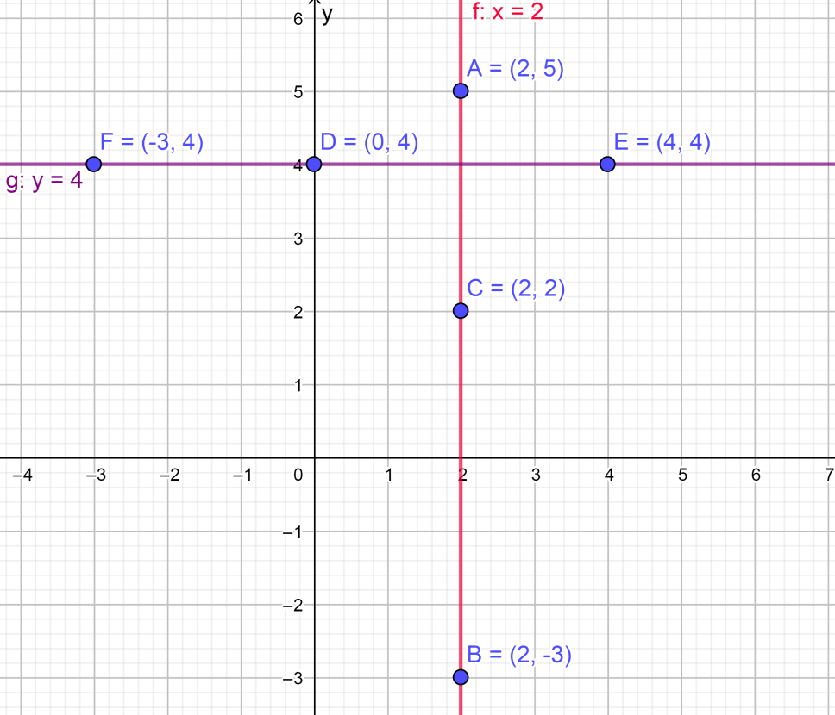
Линеарна функција. Графици на прави паралелни на x-оска или y-оска

Slide 12
Линеарна функција. Графици на прави паралелни на x-оска или y-оска
Точките А, В и С лежат на иста права x=2, паралелна со y-оска
Точките D, E и F лежат на иста права y=4, паралелна со x-оска
Равенката на x-оска е правата y=0
Равенката на y-оска е правата x=0

Slide 13
Домашна работа
Учебник:
стр. 178-179/1, 2, 3
стр. 181-182/3 б), 5 б), 7 а), б)
стр. 183/1, 2, 3, 4

